Slide 1
TİROİD HASTALIKLARINA YAKLAŞIM
Araş. Gör. Dr. Can Deniz Atalay
Ktü Aile Hekimliği
12.12.2023

Slide 2
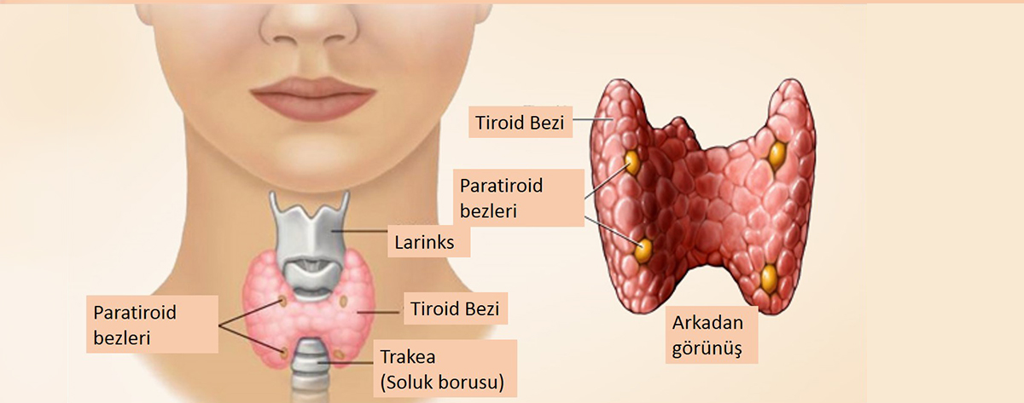
Amaç
Tiroid hastalıkları hakkında bilgi vermek

Slide 3
Öğrenim Hedefleri
Tiroid fonksiyon testlerini değerlendirebilmek
İyot eksikliğini değerlendirebilmek
Subklinik/aşikar hipotiroidi tanı ve tedavisini planlayabilmek
Tirotoksikoz/hipertiroidi tanısı koyabilmek
Gebede tiroid fonksiyon testlerini değerlendirmek ve takibini yapmak
Tiroidit ön tanısını koyabilmek

Slide 4
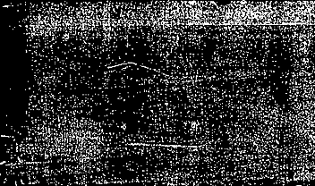

Sunum Planı
Tiroid fonksiyon testleri ve değerlendirilmesi
İyot Eksikliği
Hipotiroidi
Tirotoksikoz ve Hipertiroidi
Gebelik ve Tiroid Hastalıkları
Tiroiditler
Ötiroid Hasta Sendromu
Tiroid Hormon Direnci
Ötiroid Diffüz Guatr
Tiroid Ultrasonografisi

Slide 5
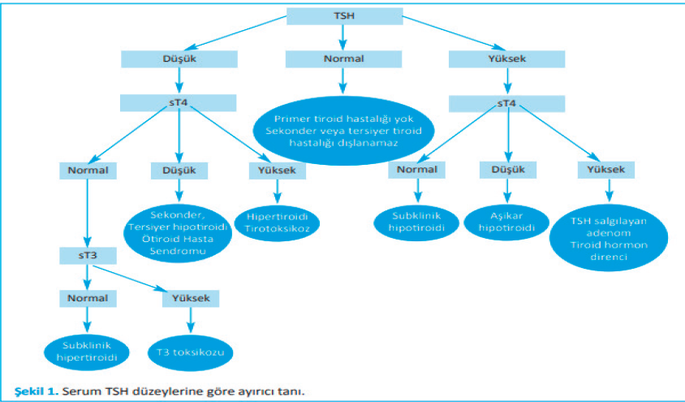
TİROİD FONKSİYON TESTLERİ (TFT) VE DEĞERLENDİRİLMESİ
TSH: 0.35-4.5 mU/mL …sT3, sT4
TSH üst sınırları;
20-29 yaş arasında 3.5 mU/mL
50-70 yaş arası 4.5 mU/mL
80 yaş üzeri 7.5 mU/mL’dir.
Notes:
Fakat yaşla TSH fizyolojik olarak yukselir.

Slide 6
TİROİD FONKSİYON TESTLERİ (TFT) VE DEĞERLENDİRİLMESİ
→ Tiroid disfonksiyonu ilişkili semptomu olmayan bireyde tiroid hastalığı tarama amaçlı TSH bakılması yeterli
→Hipotiroidi ilişkili semptomları olan hastada tanı amaçlı TSH ve sT4 düzeylerine bakılması önerilir.
→Hipertiroidi ilişkili semptom/bulguları olan hastada ise tanı amaçlı TSH ve sT4 yanında T3/sT3 düzeyinin de istenmesi önerilir.

Slide 7
İyot Eksikliği Hastalıkları Ve Türkiye’deki Durum
Diyetle alınan iyodun tamamına yakını (>%90) mide ve duodenumdan hızlıca emilir.
Yeterli iyot alımında iyodun %10’u tiroid bezi tarafından alınırken; iyot eksikliği durumunda bu oran %80’e kadar çıkabilmektedir.
Diyetle alınan iyodun %90’ından fazlası alındıktan sonra 24-48 saat içinde idrar yoluyla atılır.
Bu nedenle üriner iyot konsantrasyonu (ÜİK) ölçümü kişilerin son 24 saat içinde aldığı iyot miktarı konusunda fikir verir
Notes:
İyot tiroid hormonlarının uretimi icin esansiyel bir elementtir

Slide 8
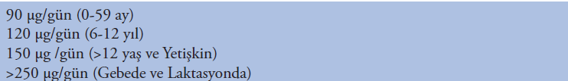
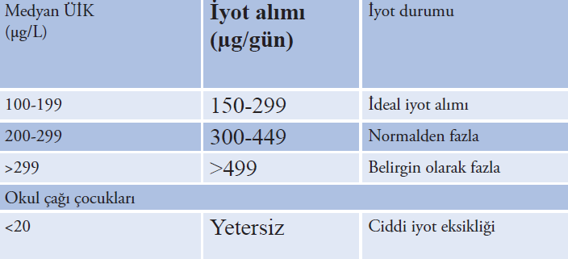
WHO-ICCIDD-IGN tarafından önerilen yaşlara göre yeterli günlük iyot alım miktarları
WHO-ICCIDD-IGN tarafından önerilen ve taramalarda toplumda iyot miktarını belirleyen, medyan üriner iyot konsantrasyonları (ÜİK)

Slide 9
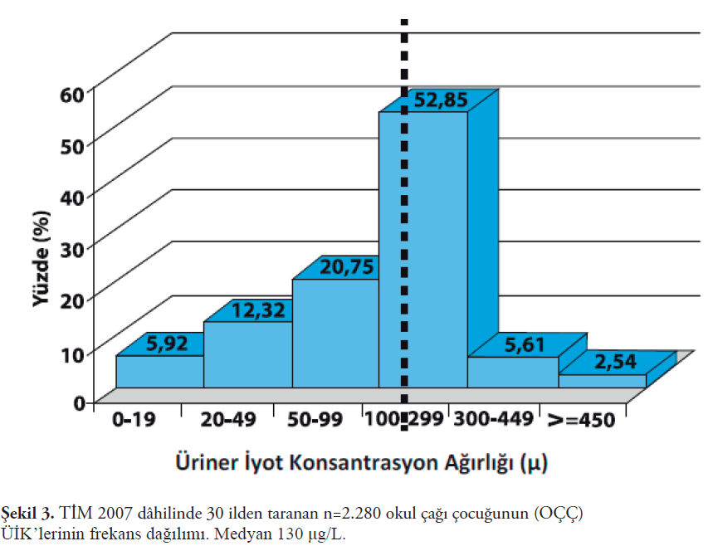

Slide 10
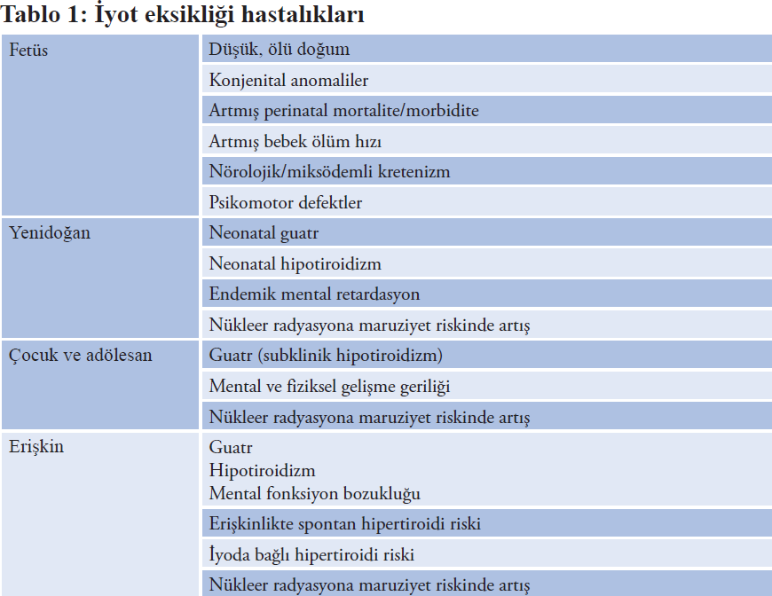
!! Dünyada önlenebilir zeka geriliğinin en önemli nedeni iyot eksikliğidir.

Slide 11
Hipotiroidi
Doku düzeyinde tiroid hormonu yetersizliği veya nadiren etkisizliği sonucu ortaya çıkan, metabolik yavaşlama ile karakterize bir hastalıktır.
- Hipoitroidi bozukluğun kaynaklandığı dokulara göre 3 grupta sınıflanır:
Primer hipotiroidi: Tiroid bezi yetersizliğinden kaynaklanan nedenlere bağlı,
Sekonder hipotiroidi: TSH yetersizliğine bağlı,
Tersiyer hipotiroidi: TRH yetersizliğine bağlı olarak ortaya çıkan hipotiroididir.

Slide 12
Hipotiroidi - tanı
Çoğu zaman hipotiroidiye özgü klinik belirti ve bulgular olmadığı için, tanı tamamen biyokimyasal testlere dayanılarak konulur
Primer aşikâr hipotiroidide serum TSH Subklinik hipotiroidi serum sT4: N
serum sT4 serum TSH
Santral (sekonder, tersiyer) hipotiroidi de ise serum sT4 düzeyinin düşük olmasına karşın, serum TSH düzeyi buna uygun olarak yükselmemiştir.

Slide 13
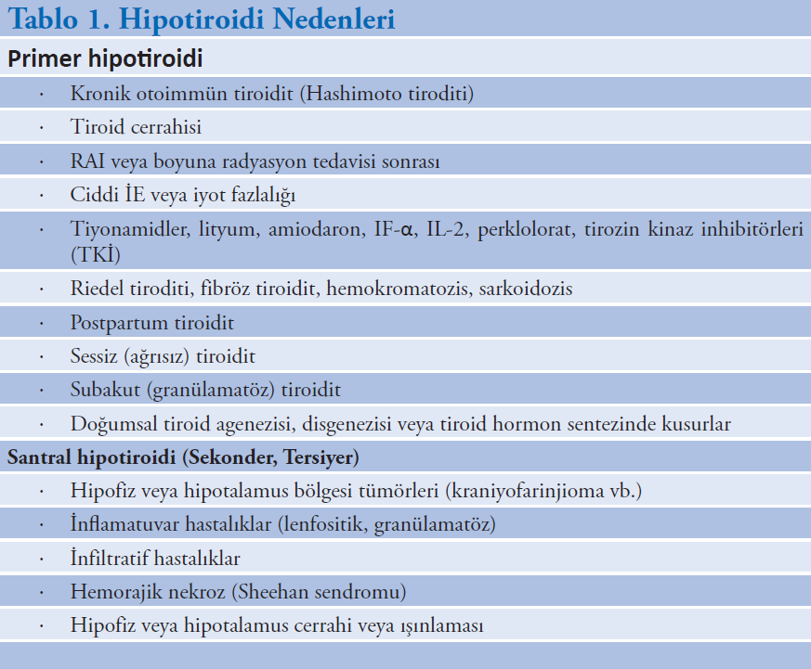
Hipotiroidi - etyoloji
% 99’ u primer hipotiroidi !
Dünyada hipotiroidinin en sık nedeni şiddetli iyot eksikliğidir.
İyot eksikliği olmayan bölgelerde en çok görülen neden ise kronik otoimmun tiroidittir (Hashimato tiroiditi)

Slide 14
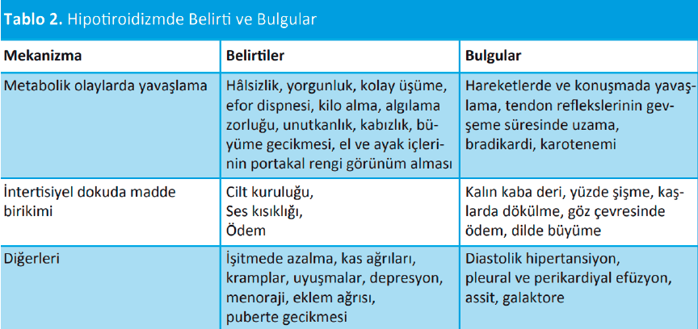
Hipotiroidi - semptomlar

Slide 15
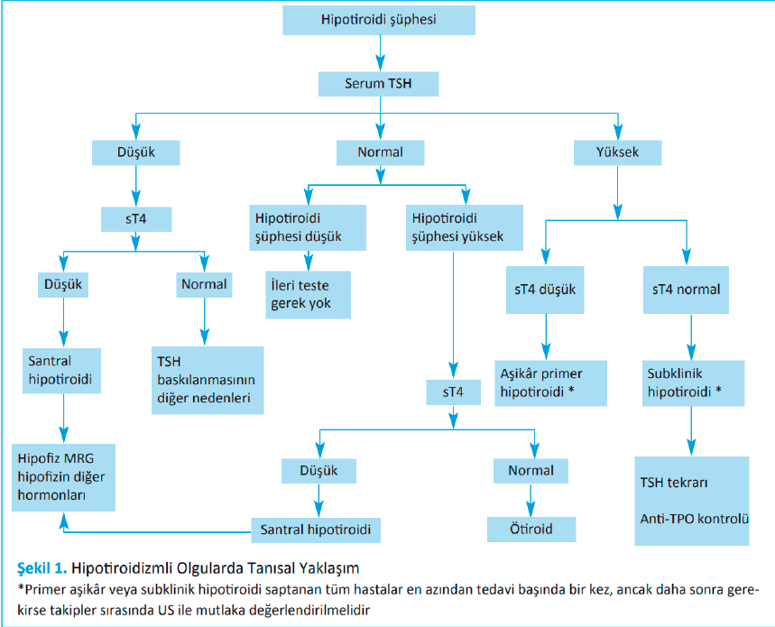

Slide 16
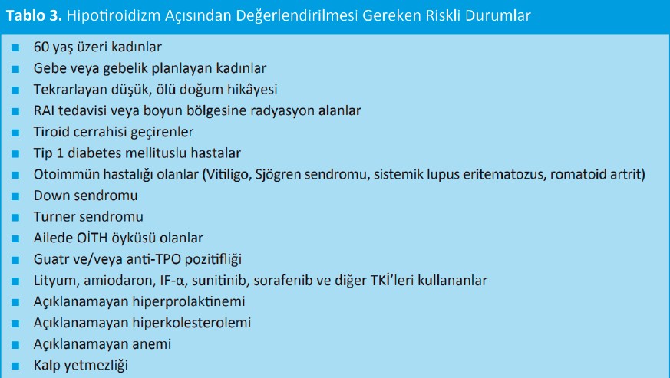
Hipotiroidi taraması:
Hipotiroidiye uyan belirti ve bulguları olan olgular, tiroid fonksiyon bozukluğu açısından değerlendirilmelidir.
Semptomları olmayan olgularda rutin tarama yapılması risk faktörleri varlığında önerilmektedir.

Slide 17
Hipotiroidi - tedavi
Aşikar hipotiroidi tanısı alan tüm vakalar levotiroksin(lt4) replasman tedavisi almalıdır.
Serum TSH düzeyinin 10 mU/L > olduğu bütün olguların tedavi edilmesinde genel bir fikir briliği vardır.
Subklinik hipotiroidide serum TSH<10 mU/L ise semptomların varlığı, anti-tpo pozitifiliği ya da aterosklerotik damar hastalığı olanlarda tedavi önerilmekte
Kısmi tiroid fonksiyon rezervi olan olgularda 1.2-1.6 µg/kg (yaklaşık 75-100 µg/gün’dür).
Tiroid dokusu hiç olmayan hastalarda ve
santral hipotiroidisi olanlarda
100-250 µg/gün gerekebilir

Slide 18

Hipotiroidi - tedavi
Genç hastalarda planlanan tam dozla tedaviye başlanabilir.
60 yaş üzeri koroner kalp hastalığı öyküsü olmayan aşikar hipotiroidi olgularında başlangıç dozu 50 µg/gün, koroner kalp hastalığı varsa 12,5-25 µg/gün olmalıdır.
LT4 doz artışının 12,5-25 µg/gün olarak yapılması ve doz değiştirildikten sonra yeni ölçüm için 6-8 hafta beklenmesi uygundur.
Yaşlıda 12.5-25 μg/gün dozlarla başlayarak 7-10 günde bir 12.5 μg/gün olarak doz artırılmalı ve hasta olası göğüs ağrısı açısından uyarılmalıdır.
Uygun doza ulaştıktan sonra, olguların izlemi 6-12 aylık sürelerde serum TSH düzeyleri ölçülerek yapılmalıdır.

Slide 19
Hipotiroidi – tedavi hedefi
Genç ve orta yaşlılarda TSH hedefi 0,4-2,5 mU/L
Yaşlılarda(≥65-70 yaş) 3-6 mU/L olarak alınabilir.
Çok yaşlılarda(>80-85 yaş) TSH ≤10 mU/L
Gebelik planlayanlarda 0,4-2,5 mU/L
Hipotirodiye ait bazı klinik değişikliklerin, serum TSH düzeyi normale dönse bile birkaç ay içinde normale dönebileceği konusunda hasta bilgilendirilmelidir.

Slide 20
Levotiroksin kullanımında dikkat edilmesi gerekenler
LT4, aç karına daha iyi emildiği için ilaç öğünden en az 30 dakika önce
Mümkünse tedavide başlangıcında kullanılan ticari preparat ile devam etmeli ve preparat değişiminden kaçınılmalıdır.
Tiroid hormonu ile birlikte demir sülfat, kalsiyum karbonat gibi ilaçlar kullanılacaksa en az 4 saat ara bırakılmalıdır.
H. pylori gastriti, atrofik gastrit, Çölyak hastalığı gibi bazı gastrointestinal sistem hastalıklarında doz gereksinmesi artabilir.
Günlük doz 200 µg üzerine çıkan olgularda, uygun TSH düzeyi sağlanmadı ise hasta uyumsuzluğu veya emilim sorunları düşünülmelidir.

Slide 21
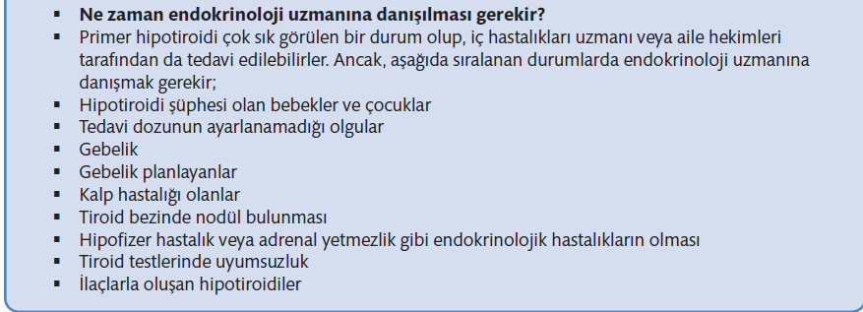

Slide 22
Hipertiroidi ve Tirotoksikoz
Hipertiroidi: tiroid bezinden fazla hormon sentez ve salgısıyla karakterize iken
Tirotoksikoz: kaynağından bağımsız olarak fazla miktarda tiroid hormonunun oluşturduğu klinik bulgulara denir.
Aşikar hipertiroidi prevalansı ise Avrupada %0,5-0,8, ABD’de %0,5 olarak bildirilmektedir. Sıklığı yaşla artar ve kadınlarda daha sıktır.

Slide 23
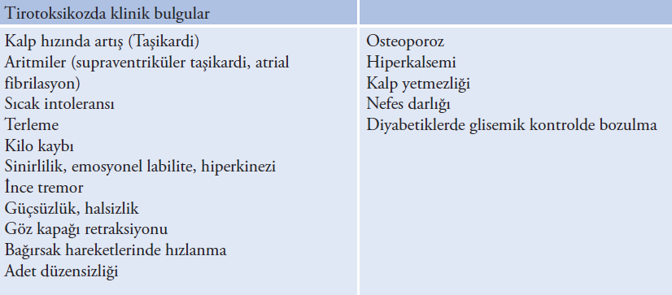
Tanı
Aşikar hipertiroidide TSH baskılı, sT3/sT4 yüksektir.
TSH baskılı iken sT3/sT4 normal olduğu duruma subklinik tirotoksikoz denir.

Slide 24
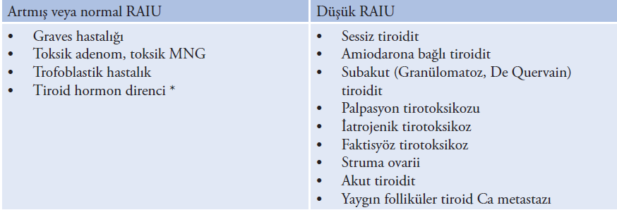
Tirotoksikoz nedenleri
ABD’de hipertiroidizmin en sık nedeni Graves hastalığıdır. Toksik nodüler guatr ise gravesten daha az görülmesine rağmen sıklığı iyot eksikliği ve ilerleyen yaşla birlikte artar.
Notes:
ayırt ettirici test radyoaktif iyot uptake (RAIU) testidir.
Radyoaktif iyot uptake artmış veya yuksek/normal olan olgularda artmış hormon uretimi duşunulurken
Duşuk radyoaktif iyot uptake’i ekzojen tiroid hormon kaynağı veya onceden uretilmiş hormonların salınımını (yıkıma bağlı) tirotoksikozu duşundurur.

Slide 25
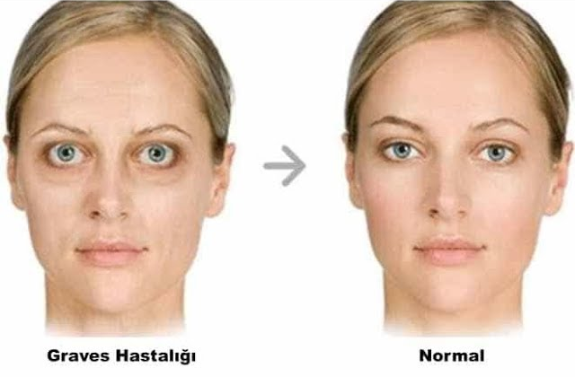
Graves Hastalığı
TSH reseptörüne karşı antikorlarla karakterize bir çoklu sistem otoimmün hastalık
Kadınlarda 4 kat daha fazla !
Hastaların yaklaşık yarısında diffüz guatr bulunur.
Klinik orbitopati %26 ; radyolojik göz tutulumu %70
Yıllar içinde relaps ve remisyonlarla giden bir hastalık
Yaklaşık %10’luk bir hasta grubunda hiç remisyon sağlanamakta
Remisyondaki hastaların %20’sinde subklinik, %6 kadarında da aşikar hipotiroidi geliştiği gösterilmiştir.

Slide 26
Tedavi
Semptom kontrolü ve altta yatan hipertiroidinin düzeltilmesi
Semptom kontrolü;
İlk seçenek beta blokörler ….T4’ten T3’e periferik dönüşümü de azaltarak ek avantaj sağlayabilir
Beta blokerlerin kontrendike olduğu(reaktif havayolu hastalığı vs) durumlarda verapamil ve diltiazem

Slide 27
Tedavi
Hipertiroidinin düzeltilmesi;
Antitiroid ajanlar
Radyoaktif iyot
Cerrahi
hepsinin kendine göre avantaj ve dezavantajları var

Slide 28
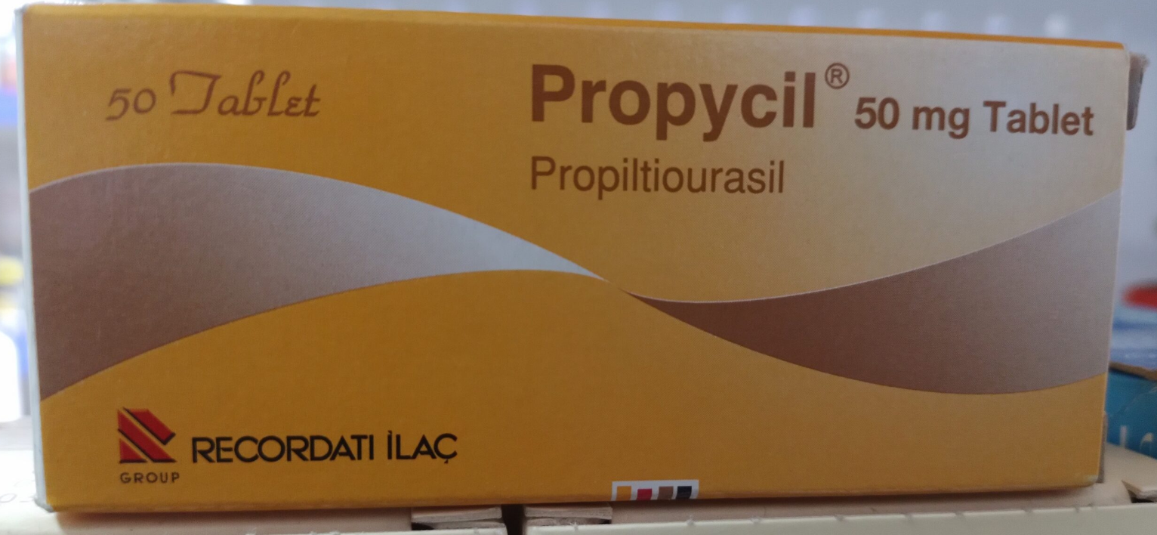
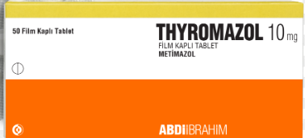
Antitiroid tedavi
Metimazol (MMI) Daha az yan etki, daha etkin, günde bir kez kullanılabilmesi
Propiltiourasil (PTU) gebeliğin 1. Trimestr’i ve tiroid fırtınası(T4-T3 dönüşümü inhibisyonu)
Optimal antitiroid tedavi süresi 12-18 ay olarak bildirilmektedir. 6 ayda kesilirse nüks riski yüksektir.
1 yıl antitiroid alan hastaların yaklaşık yarısı remisyona girer. (%30-70 arası)
Remisyona girenlerin üçte birinde nüks gelişirken, üçte birlik bir grupta kalıcı remisyon sağlanır.

Slide 29
Antitiroid tedavi
ATİ tedavisinden önce bazal hemogram, transaminazlar
Mutlak nötrofil sayısı <1000/mm3 veya
Transaminazlar 5 kattan fazla yüksek → antitiroid tedavi başlanmamalıdır!!
TRAB negatifse ve hasta 12-18 aylık kürü tamamladıysa antitiroid kesilir.
İlk 6 ayda 2-3 ayda bir, sonraki 6 ayda 4-6 ayda bir ve daha sonrasında 6-12 ayda bir tiroid fonksiyon testleri izlenmelidir.

Slide 30
Antitiroid tedavi – yan etkiler
Döküntü, kaşıntı ve ürtiker en sık yan etkilerdir → Hafif reaksiyonlarda …. Antihistaminikler
Daha nadir ama ciddi yan etkiler … agranülositoz ve hepatotoksisite
ateş
boğaz ağrısı
sarılık
halsizlik
çay rengi idrar
İlaç kesilip ve hekime başvurulmalı !

Slide 31
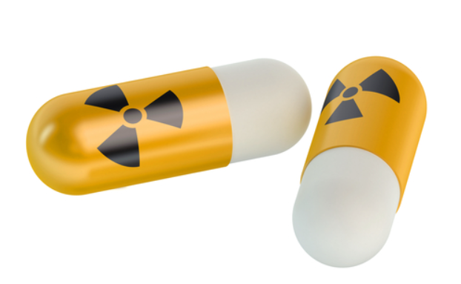
Radyoaktif iyot
Hızlı ve kalıcı hipertiroidi kontrolü sağlar ancak Graves orbitopati gelişmesi veya kötüleşme riski
Çoğu olguda normalleşme 4-8 hafta içinde olur
Ötiroidizm sağlanana kadar kadınlarda gebelik ertelenmelidir! Bu da 4-6 ayı bulur.

Slide 32
Cerrahi tedavi
Total veya totale yakın tiroidektomidir
Tercih edildiği durumlar:
Gebelik veya 6 ay içinde gebelik planı
Tiroid malignite şüphesi
>80 gr guatr
Havayolu basısı
Önceden RAI tedavisi

Slide 33
Subklinik hipertiroidi
TSH düşük iken sT4 ve sT3 normal saptanması
İyot eksikliği olan bölgelerde daha sık !
Eksojen → ilaç doz aşımı
Endojen → Graves, TA ve TMNG
65 yaş üstü kişilerde atriyal fibrilasyon riski
Menopoza girmiş kadınlarda osteoporoz riski

Slide 34
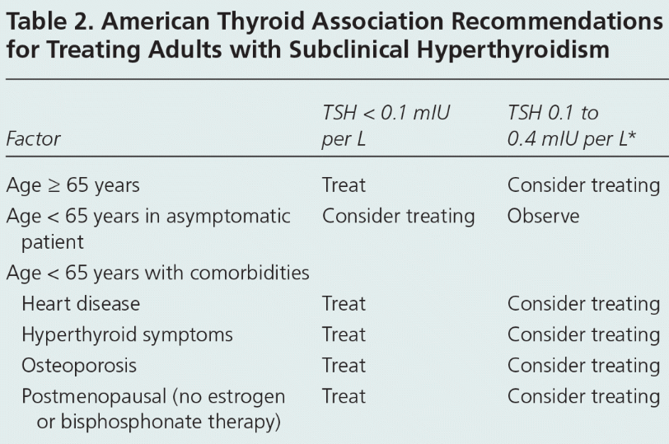


Subklinik hipertiroidi-ne zaman tedavi edelim?
Adapted with permission from Ross DS, Burch HB, Cooper DS, et al. 2016 American Thyroid Association guidelines for diagnosis and management of hyperthyroidism and other causes of thyrotoxicosis. Thyroid. 2016;26(10):1377.

Slide 35
Tiroid fırtınası
Hipertiroidi bulgularının daha belirgin olduğu
Delirium ve komaya kadar giden tablo mevcut olabilir
Presipite edici faktörler → antitiroidin ani kesilmesi, tiroidektomi veya RAI, tiroid dışı cerrahi veya tiroid dışı akut hastalık, travma, enfeksiyon, iyot maruziyeti olabilir.
Mortalitesi %8-25 arası bildirilmektedir.
Tedavisinde ATİ, lugol solüsyonu, beta blokörler ve destek tedavisi

Slide 36
Gebelik Ve Tiroid
Fetal tiroid bezi 18-20. haftaya kadar olgunlaşmaz !
GFR’ deki artışa bağlı artmış renal iyot atılımı,
β-hCG ve TSH moleküler benzerliğine bağlı hipotalamo-hipofizer-tiroid aks etkilenir → TSH baskılanır
Plasentada T3 ve T4’ün iç halkasının deiyodinasyonu artar, böylece T3 ve T4’ün hem yapımı hem de yıkımı artar.
Bu nedenlere bağlı olarak maternal tiroid bezinin hormon salınımında %30-50 oranında artış olur.

Slide 37
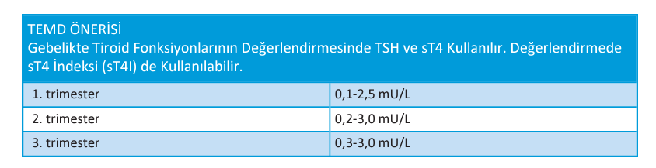
Gebelikte normal tft değerleri

Slide 38
Gebelik ve Hipotiroidi
Prevalans ....aşikâr hipotiroidizm için %0,3-0,5 ve subklinik hipotiroidizm için %2-3 olarak bildirilmektedir.
İyodu yeterli bölgelerde gebelikte hipotiroidizmin en sık nedeni OİTH’dir.
Tiroid otoantikor pozitifliği sıklığı doğurganlık çağındaki kadınlarda %5-15 civarındadır.

Slide 39
Gebelikte Hipotiroidi Tedavisi
Aşikâr hipotiroidi en erken ve etkili şekilde tedavi edilmelidir. Subklinik hipotiroidizm ile ilgili riskler aşikâr hipotiroidi kadar net bilinmemektedir.
anti-TPO pozitif subklinik hipotiroidide LT4 tedavisi ver
antikor negatif subklinik hipotiroidide veriler çelişkilidir!!
Notes:
Riskin arttığını veya değişmediğini öne süren çalışmalar vardır. Bu nedenle, antikor negatif subklinik hipotiroidi olgularında tedavi gerekliliği konusu hâlen tartışmalıdır.

Slide 40
Gebelikte Hipotiroidi Tedavisi
Normal gebelik seyri sırasında, tiroid bezinin hormon salınımında %30-50 oranında artış olur.
Doz artışı ihtiyacı hipotiroidinin etiyolojisine göre değişmektedir.
Fonksiyonel tiroid dokusu olmayan, ablasyon (cerrahi veya raı tedavisi sonrası) yapılmış olan kadınlarda, doz artış miktarı hashimoto tiroiditine bağlı hipotiroidisi olan kadınlara göre daha yüksektir.
Doz artış miktarı ortalama olarak günlük dozun %25-30 ‘u olarak belirlenmelidir.
Gebelik öncesinde lt4 tedavisi almayanlarda tedavinin 25-50 mcg/gün dozunda başlanması önerilmektedir.

Slide 41
Gebelikte Hipotiroidi Takibi
İlk 24 haftalık dönemde takip sıklığı → dört haftada bir
Daha sonraki dönemde doz ihtiyacının değişmediği gözetildiğinde, doğuma kadar olan sürede sadece bir kez değerlendirme yapılması yeterlidir.
Doğum gerçekleştikten sonra, tiroid hormon dozu gebelik öncesi doza azaltılmalı ve postpartum 6. haftada tsh kontrolü yapılmalıdır.

Slide 42
Gebelikte İzole Hipotiroksinemi
sT4 değerinin düşük ve beraberinde TSH değerinin normal olması durumudur.
Hâlen literatürde izole hipotiroksineminin lt4 ile tedavisinin yararlı olduğuna dair bir kanıt yoktur. Bu nedenle, mevcut veri rutin lt4 tedavisini önermemektedir.
Fakat bu kadınlara öncellikle optimal iyot desteğinin yapılması önerilmektedir. Bu, ülkemiz için 100-150 µg/gün iyot desteği verilmesi anlamına gelir.

Slide 43
Gebelik ve Hipertiroidi
Sıklığı %0,05-3
En sık nedeni graves hastalığıdır.
Taşikardi, sıcak intoleransı ve terleme artışı → normal gebelikle seyrinde de mevcut
Guatr, oftalmopati ve TSH reseptör antikor( TRAb) pozitifliği gibi spesifik bulgular Graves hipertiroidizmini düşündürür.
Kötü kontrol edilen aşikar hipertiroidizm ile komplike gebelikte, spontan düşük, erken doğum, düşük doğum ağırlığı, ölü doğum, preeklampsi ve kalp yetmezliği sıklığı artmıştır.

Slide 44
Gebelik ve Hipertiroidi
Ayırıcı tanıda birincil amaç Graves hastalığını hCG aracılı hipertiroidizmden ayırmaktır.
İnsan koryonik gonadotropin(hcg) aracılı hipertiroidizm;
hCG konsantrasyonları ilk trimesterde 10-12.haftalarda pik değere ulaşır
sT4 ve sT3 konsantrasyonları genellikle normal aralığın hafifçe üstünde ve TSH değeri de hafif düşük olarak ölçülür
18. gebelik haftasına doğru, varsa semptomlar ve tiroid hiperfonksiyonu normale gelir.
ATİ tedavisi önerilmemektedir

Slide 45
Tiroiditler
Tiroid bezinin inflamasyonu ile seyreden bir grup hastalıktır
Klinik özellikleri ve başlangıç hızına göre sınıflandırması;
Akut tiroidit
Subakut tiroidit
Sessiz (ağrısız, postpartum)
Kronik tiroidit (Hashimoto)
Riedel tiroidit (Ig G4 aracılı)
Diğer tiroiditler

Slide 46
Akut tiroidit
Enfeksiyöz, akut süpüratif tiroidit olarak da tanımlanır
Etken Gram-pozitif ya da gram-negatif organizmalardır
Tek taraflı , ani başlangıçlı ağrı, hassasiyet, ısı artışı ile ateş, titreme ve bölgesel lenfadenopati
Tiroid fonksiyonları çoğunlukla normaldir ancak bazen destrüksiyona sekonder tirotoksikoz gelişebilir.
Tedavide antibiyotiklerin parenteral uygulanması tercih edilmelidir

Slide 47
Subakut Tiroidit(granülomatöz, dev hücreli ya da De-Quervain tiroiditi)
Ağrılı tiroid bezi hastalıklarının en sık nedeni
Hastaların çoğunda 2-8 hafta önce geçirilmiş bir viral üst solunum yolu hikayesi vardır
Tiroid bezi üzerinde şiddetli ağrı ve hassasiyet mevcuttur. Ağrı kulağa ve çeneye yayılmakta, yutkunma ve esneme ile artmaktadır.
Halsizlik, miyalji, artralji, subfebril ateş gibi grip benzeri bulgular
Hastalığın klinik seyri tirotoksikoz-ötiroidi-hipotiroidi-ötiroidi şeklindedir
Eritrosit sedimentasyon hızı (ESR) ve CRP belirgin yüksektir(ESR >100 mm/saat)
Tedavisinde NSAİİ’ler, steroid, beta-bloker

Slide 48
Sesssiz (Ağrısız) veya Postpartum Tiroidit
Doğumdan sonraki ilk 1 yıl içinde tiroidin otoimmün hasarı ile ortaya çıkmaktadır
Gebeliklerin yaklaşık %8-10’unda görülebilmekte
Tirotoksikoz ya da hipotiroidi semptomları görülebilir
Kendi kendisini sınırlayan bir hastalıktır.
Tirotoksik fazda yakalandığında anti-tiroid tedavi ya da hipotiroidi fazında yakalandığında tiroid hormon tedavisi verilmemelidir
Notes:
tiroidin otoimmun hasarı ile ortaya cıkmaktadır

Slide 49
Otoimmün(Hashimoto) Tiroiditi
İyotun yeterli olduğu bölgelerde hipotiroidinin en sık sebebidir.
Kadınlarda erkeklere oranla 7 kat daha sık görülür
Hastaların çoğunda Anti- TPO ve Anti-Tg antikorları yüksek titrede pozitiftir
Fizik muayenede sert, irregüler ve ağrısız guatr vardır.
Otoimmun hastalıklardan Kronik atrofik gastrit (%2.8), vitiligo (%2.7) ve romatoid artrit (%2.4) ile birlikte görülebilir

Slide 50
Otoimmün(Hashimoto) Tiroiditi
Tanı anında olguların %75’i ötiroiddir, %25’i subklinik ya da aşikar hipotiroidi semptomları göstermektedir ve ilerleyen dönemlerde hipotiroidi gelişmektedir.
Başlangıçta TSH ve antikor seviyesi ne kadar yüksekse aşikar hipotiroidi gelişme riski o kadar fazladır.
Normal TSH ve otoantikor varlığında, tiroid fonksiyonları 6-12 aylık aralarla takip edilmelidir

Slide 51
Riedel Tiroiditi
En nadir görülen tiroidit formudur
Etyolojisi tam olarak bilinmemekle beraber, otoimmün bir süreç eşlik etmekte ve İg G4 ilişkili hastalıklar arasında yer almaktadır
Fibrozis sonucu tiroid, çevre dokulara, kaslara ve trakeaya yapışıklık gösterir.
Notes:
Yapışıklık sonucu dispne, disfaji, ses kısıklığı, stridor ortaya cıkabilir.

Slide 52
Diğer tiroiditler
Radyasyon Tiroiditi: RAI tedavisinden 5-10 gün sonra ağrı ve hassasiyet
Palpasyon Tiroiditi: Geçici ağrı, hassasiyet ve tirotoksikoz
İlaçlara Bağlı Tiroidit: Amiodaron, lityum, İnterferon alfa, İnterlökin-2
Notes:
emniyet kemeri, tiroid biyopsisi ya da boyun cerrahisi sırasında bezin aşırı manipulasyonu

Slide 53
ÖTİROİD HASTA SENDROMU
Gerçek bir tiroid hastalığı yokken ağır bir hastalığa bağlı olarak gelişen tiroid hormon değişiklikleridir
Hemen hemen tüm uygunsuz tiroid fonksiyon testleri formları görülebilir.
En sık izlenen form serum sT3 düşüklüğü ve rT3 yüksekliğidir
Ötiroid hasta sendromunda altta yatan hastalığın ortadan kalkmasıyla birlikte tiroid fonksiyon testlerinin normalleştiği görülür.

Slide 54
TİROİD HORMON DİRENCİ
(BOZULMUŞ TIROİD HORMON DUYARLILIĞI)
→ Refetoff Sendromu
Hedef dokularda tiroid hormonuna karşı gelişen yanıtta azalma
En karakteristik klinik özellikleri, yüksek serum sT4 ve sT3 konsantrasyonlarına rağmen tirotoksikoz semptom ve bulgularının azlığıdır.
Çoğu hasta asemptomatiktir; tedavisiz takip

Slide 55
ÖTİROİD DİFFÜZ GUATR
Basit guatr, toksik olmayan nodüler guatr, endemik guatr → farklı adları
Guatr, tiroid bezinin hastanın yaşı ve cinsiyeti için normal olarak tanımlanan boyuttan büyük olması demektir.(Ülkemiz için kadınlarda 10 ml >, erkeklerde 15 ml > )
Tiroid bezinin diffüz büyümüş, malignite ya da otoimmünitenin eşlik etmiyor olması ve hastanın ötiroid olması

Slide 56
ÖTİROİD DİFFÜZ GUATR - etyoloji
En sık nedeni iyot eksikliğidir (İE).
İlaca bağlı guatr (örneğin, sulfonamidler, amiodaron, lityum)
Guatrojenler:
Darı, soya, karalahana, karnabahar, brüksel lahanası ve şalgam
Sigara
A vitamini eksikliği, demir eksikliği, selenyum eksikliği
Genetik ve Kalıtsal faktörler (Plummer-Vinson sendromu vs.)

Slide 57
ÖTİROİD DİFFÜZ GUATR - tedavi
Tedavide amaç, tiroid bezindeki büyümenin durdurulması veya büyümeye bağlı olarak ortaya çıkan basının giderilmesidir
Genellikle yavaş ilerler ve semptomsuzdur; bu nedenle tedavi gerektirmez, sadece takip gerektirir.
Bazı kişilerde özefagus, trakea ve larenks sinirlerinin yakınlardaki büyük guatr tarafından mekanik olarak sıkıştırılması nedeniyle disfaji, dispne ve ses kısıklığı gibi bası semptomları olabilir.

Slide 58
ÖTİROİD DİFFÜZ GUATR - tedavi
İyot eksikliği (İE), ÖDG’nin temel nedeni olduğu için İE’nin düzeltilmesi tedavinin ana hedefi olmalıdır.
Çocuklarda ve puberte öncesinde günde 90-150 μg iyot verilmesi önerilmektedir.
Erişkinlerde LT4 ve iyodun birlikte kullanılmasını öneren çalışmalarda bu tedavi ile 12-18 ay içinde tiroid bezinde belirli bir oranda küçülme olduğu bildirilmiştir.
Takipleri yıllık USG ve TSH ile yapılmalı

Slide 59
TİROİD ULTRASONOGRAFİSİ
Nodüllerde malignite açısından belirleyici özellikler şunlardır:
1. Ekojenite (veya ekoların yoğunluğu)
2. Mikrokalsifikasyonlar (noktasal ekojenik odaklar)
3. Düzensiz veya infiltratif kenar
4. İçerik (solid veya kistik)
5. Şekil (transvers görüntüde uzunluğunun genişliğinden fazla olması)
6. Büyüklüğü

Slide 60
Malignite risk sınıflama sistemi
Sınıf 1. Düşük riskli tiroid lezyonları: >%50 kistik olan nodüller, izoekoik süngerimsi düzenli halosu olan nodüller. Bu nodüllerde malignite riski yaklaşık olarak %1’dir.
Sınıf 2. Orta riskli tiroid lezyonları: Çevre tiroid dokusu ile kıyaslandığında hafif hipoekoik olan nodüller, düzenli veya düzensiz kenarlı oval-yuvarlak şekilli izoekoik nodüller, nodül içi kanlanma artışı varlığı, makrokalsifikasyon veya devamlı özellikte çevresel kalsifikasyon varlığı, önemi bilinmeyen hiperekoik noktasal ekojenitelerin varlığı. Bu nodüllerde malignite riski yaklaşık olarak %5-15’dir.
Sınıf 3. Yüksek riskli tiroid lezyonları: şüpheli özelliklerin en az birini içeren nodüller; belirgin hipoekoik görünüm ( tiroid önündeki kaslarla kıyaslandığında), spiküle veya mikrolobüle kenar varlığı, mikrokalsifikasyon, nodül yüksekliğinin genişliğinden fazla olması, ekstratiroidal yayılım veya patolojik lenfadenopati varlığı. Bu nodüllerde malignite riski yaklaşık olarak %50-90’dir.
Notes:
Amerikan Klinik Endokrinologlar Derneği (AACE), Amerikan Endokrinologlar Derneği (ACE) ve Tıbbi Endokrinologlar Derneği (AME)’nin 2016 yılındaki kılavuzuna gore US ile malignite risk sınıflama sisteminde 3 sınıf onerisi mevcuttur:

Slide 61
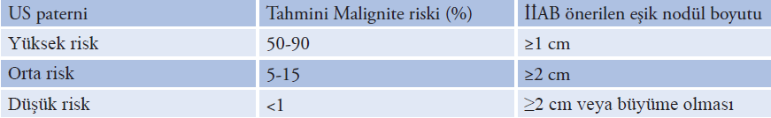
AACE/ACE/AME 2016 kılavuzuna göre US eşliğinde İİAB için nodül boyutu önerileri

Slide 62
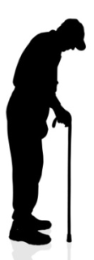
Vaka
64 yaş erkek
Şikayet: kilo alımı,halsizlik
Özgeçmiş: KAH,DM
TSH: 8.9
sT4: 0,48(0,57-1,24 ng/dL)
Hasta aşikar hipotiroididir.
Lt4 replasman tedavisi başlanmalıdır
Başlangıç dozu 12,5-25 µg/gün
LT4 doz artışının 12,5-25 µg/gün olarak 6-8 haftalık periodlar ile yapılması ve takip değerlendirmesinde TSH kullanılmalı

Slide 63
KAYNAKÇA
Türkiye Endokrinoloji ve Metabolizma Derneği-Tiroid Hastalıkları Tanı ve Tedavi Kılavuzu – 2023
https://www.aafp.org/pubs/afp/issues/2014/0215/p273.html
Rakel Aile Hekimliği, 2019
https://www.uptodate.com/contents/overview-of-the-clinical-manifestations-of-hyperthyroidism-in-adults?search=hipertiroidi&source=search_result&selectedTitle=2~150&usage_type=default&display_rank=2

